Slide 1
ኢንተርነት

Slide 2
Internet
ኢንተርነት ናይ ዓለምና ዝዓበየ መርበብ ሓበሬታ ብኮምፒተር ዝዕድም ኮይኑ ዕድላት ዝተፈላለዩ መልክዓት ርክብ ብጽሑፍ ፣ ብድምጺ፣ወይ ውን ብስእሊ መልክዕ ይዕድም፡፡
እቲ ዝዓበየ ተግባራዊ ዝርግሔ ረኺቡ ዘሎ ካብ ኢንተርነት ድማ ዓለም ለኻዊ መርበብ ሓበሬታ (ብሕጽሮተ ቓል www) ማለት ገለ ግፋል ናይ ዝተፈላለዩ መርበብ ሓበሬታታትን ኢ-ፖስትን (ናይ ኢንተርነት ኣድራሻን) እንጥቐመሉ ነገር ኢዩ.
ብመንገዲ ገጽ መርበብ ሓበሬታ ኢንተርነት ዝተፈላለዩ ሓገዛት ኣገልግሎት ፎርም ንመራኸቢታት ፣ዐምዲ ገጻትን ብኢንተርነት ምግዛእን፡ ዓለም ለኻዊ መርበብ ሓበሬታ (ብሕጽሮተ ቓል www) ካብ 1990 ጀሚሩ ምስ ነበረ ኢዩ፡ ብሰንኪ ህላውነቱ ድማ ኢንተርነት ተጠላቢ ወይ ውሩይ ንኽኸውን ብዙሕ ተራ ተጻዊቱ፡፡

Slide 3
ኢንተርነት – ሓደ ዓለማዊ መርበብ ሓብሬታ
ኢንተርነት ብህጹጽ ወይ ቕልጡፍ ሓበሬታ ንምርካብ ዓቢ ዕድላት እናሃበ ብጽሑፍን ስእልን ከምኡ ውን ብድምጺ መልክዓት ኣራኺቡ ናብ መላእ ዓለም መልእኽትና ንኽንሕልፍን የኽእለና፡ ኣብ ዝተፈላለየ ኩርነዓት ዓለም ዘለዋ ኮምፒተራት ምስ ኢንተርነት ምትእስሳር ኣለወን፡ ብሰንኪ ምትእስሳር ኮምፒተራት መስ ኢንተርነት ምንጪ መወከሲ ሓበሬታ ኣበይ ኣሎ ብዘየገድስ ድማ ነዓና ብኣዝዩ ዝቐልተፈ መንገዲ ሓበሬታ ንምርካብ የኽእለና
ብብዝሒ ወሲኩ ዘሎ ናይ ከባቢያዊ ኣጠቓቅማ ኣብዚ ግዜ እዚ ተኻፋልነት ትሕስቶ ኢንተርነት ኢዩ፡ ናይ ገዛእ ርእስካ መሳርሒ ወይ መሳለጢ ብመንገዲ ህዝባዊ መራኽቢታት ምውዕዋዕ፡ ከም ኣብነት ዓምዲ ገጽ ፣ ህዝባዊ ወይ ሓባራዊ ፎርም ከም ፋይስቡክ ወይ ውን ስእልን ፊልምስታትን ብመንገዲ ዩቱበ ወይ ውን ፍሊከር ምክፋል፡ ኣብዚ ግዜ እዚ ብዙሓት ትካላትን ማሕበራትን ብመንገዲ ማሕበራዊ መራኸቢታት ጌረን ዕላማታተን የመሃላልፋን ይራከባን ምኽንያቱ .
ኣወንታዊ ነገር ናይ ኢንተርነት - ዝኮነ ሰብ ዝኮነ ዓይነት ውዕውዕ ክገብር ምክኣሉ ኢዩ .ንሓበሬታ ዝቆጻሰር ወላሃደ የልቦን. ኢንተርነት ብቤት ጽሕፈት ሃገራውያን ትካላት ዝቅየድ ኣይኮነን፡፡ ሓበሬታ ኢንተርነት ንኩሉ ክፉትን ቅቡልን ኢዩ፡ ስለዚ ድማ ንዝተፈላለየ ዕላማታት ክንትቀመሉ ንክእል፡ ንኣብነት ሓበሬታ ንሃገራዊ ትካላት ፣ሓበሬታ ንኣፍልጦ
ስለዚ ኸኣ ኢዩ ዝኾነ ኣብ ኢንተርነት ዝተዘርግሐ ሓበሪአታ መን ከምዝዘርግሕዖ ኣገዳሲ ዝኸውን
ኢንተርነት ምጥቃም ብነጻ ኢዩ፣ ምስ ካልኦት ኢንተርነት ምትእሳረ ወይ መስመር ምግዛእ ወይ ኣብ መስመር ዘለዎ ቦታ ምኻድ ግን የድሊ

Slide 4
ኣንባቢ መርበር
ኣንባቢ መርበብ ዝበሃል ሓደ መስመር ኢንተርነት ብምጥቃም ንገጻት መርበብ ከንብብ ዝኽእል ፕሮግራም ኢዩ፡፡ብዙሓት ዝተፈላለዩ ኣንበብቲ መርበብ ኢዮም ዘለዉ, እቲ ብብዝሒ ዝርግሔ ዘለዎ ኣብ ቅለሳዊ ስራሓት ዊንዶውስ ዘሎ ኢንተርነት ኤክስፕሎር ይበሃል፡ ካልኦት ኣብነታት ድማ ሞዚላ ፣ፋየርፎክስ፣ሳፋሪ፣ኦፐራ ከምኡውን ጎግል ክሮም፡፡
ኣብ ኮምፒተራት ምስ ቀለስቲ ኣሰራርሓ ዊንዶውስ ኢንተርነት እክስፕሎር ከም ሓደ ስእሊ ተቐሚጡ ኣሎ፡ ካልኦት ኣማራጺታት ካብ ፕሮግራም ኣብ መበገሲ ምምጻእ ይከኣል፡፡

Slide 5
ናይ መርበብ ኣድራሻ
ኣድራሻ መርበብ ማለት ኣድራሻ ናይ ሓደ መርበብ ሓበሬታ ኣብ ኢንተርነት ማለት ኢዩ፡ ካልእ መጸውዒ ድማ ዩኣርአል(URL) ሓባራዊ ከባቢያዊ ምንጪ ማለት ኢዩ፡ ናብ ሓደ ገጽ ሓበሬታ ኢንተርነት ንምምጻእ ኣብቲ ናይ መጽሓፊ ሰንጠረጅ ኣድራሻ ናይቲ መርበብ ብምስሃፍ ክንረኽቦ ንኽእል፡ ኣድራሻ መርበብ ብሓያሎ ክፋላት ዝቖመ ኢዩ፡
http://www.google.com
http:// - ሕጽሮተ ቃል ናይ ሂፐር ተክስት ፕሮትኮል.
www - ሕጽሮተ ቃል ዓለም ለካዊ መርበብ.
Google - ዓብላሊ/ኣገልጋሊ፡ መብዛሕትኡ ግዜ ሓደ ዓይነት ስም ከምቲ ገጽ መርበብ ሃበሬታ ይሕዝ. እዚ ክፋል ወይ ኣድራሻ መርበብ ሓበሬታ እዚ ሃደ ገጽ መርበብ ሓበሬታ እንታይ ሃበሬታ ወይ ናይ መን ምኻኑ ሓበሬታን መንገድን ይህብ፡
Com/ኮም ሕጽሮተ ቃል ካምፓኒ ኢዩ. እዚ ክፋልዚ ርእሲ ዓብላሊ ናይ ሓደ ገጽ ይበሃል፡ ካብ ሓደ መርበብ ሓበሬታ ናብ ካልእ መርበብ ሓበሬታ ድማ ዝተፈላለየ ምስልን ትርጉምን ኣለዎ. ገለገለ ሕጽረጽሑፍ ንቦታ ይሕብር ኢዩ፡ ንኣብነት፡ .se(.ኤስኢ) – ንሽወደን፣ .no(ኤንኦ – ንነርወይ ወዘተ... ዓምዲ ገጽ መርበብ ሓበሬታ ምምሕዳራት/ኮሙናት ሽወደን ኩሉ ግዜ .se ኣለዎም: ንኣብነት http://www.linkoping.se፣ http://www.mjolby.se
ካልኦት ሕጽሮተ ጽሑፋት ውን ኣለዉ፡ ኣብነት ተመልከት:
.net ሕጽሮተ ቃል ናይ ነትዎርክ(መስመር መራኸቢ).
.edu ሕጽሮተ ቃል ናይ ትምህርቲ
.gov ሕጽሮተ ቃል ናይ መንግስቲ.
.info ሕጽሮተ ቃል ናይ ሓበሬታ.
.org ሕጽሮተ ቃል ናይ ውድብ.
እዞም ሕጽሮተቃላት እዚኣቶም ትርጉም ትሕዝቶ ናይ ሓደ መርበብ ሓበሬታ ኣይገልጹን ኢዮም.

Slide 6
መቆጻጸሪ ኣንበብቲ መርበብ
ኢንተርነት ኤክስፕሎር መሪጽና ኣሎና ምኽንያቱ ዝበዝሐ ኣገልግሎት ዘለዎ ኣንባቢ ስለዝኾነ
ንድሕሪት
ንቕድሚት
ቦታ ኣርእስቲ
ቦታ ኣድራሻ
ናይ መድለዪ ሞቶረ
ስእሊ ሕትመት
መስመር ዝርዝር ሓበሬታ
መበገሲ ገጽ
ዝርዝር ምሩጻት ኣርእስታት
ዓውዲ መቆጻጸሪ

Slide 7
ቦታ ኣርእስቲ
ናይቲ ተኸፊቱ ዘሎ ገጽ መርበብ ሓበሬታ የርኢ. ኣብ ጸጋማይ ጎድኒ ዘለዉ ምልክታት፡ መንኣሲ፣ መግጀፊ ከምኡ ውን መዕጸዊ ኢዮም፡፡

Slide 8
ቦታ ኣድራሻ
እቲ ምሉእ ኣድራሻ ናይ ሓደ ገጽ መርበብ ሓበሬታ ኣብቲ ጸጋማይ ወገን ክፉት ቦታ ይጸሓፍ. እቲ የማናይ ወገን ድማ ሞተረ ናይ መድለዪ ቦታ መርበብ ሓበሬታ ኣብ ጎጉል የርኢ
ንድሕሪት ወይ ንቕድሚት
ስም ተዋሂቡ ዘሎ ኣድራሻ
እንደገና ምጽዓን ገጽ
ምጽዓን ሓደ ገጽ ጠጠው ምባል

Slide 9
መስመር ዝርዝር ሓበሬታ
እቶም ኣገደስቲ ዝርዝር ሓበሬታ ዝሓዘ ኢዩ.
ቦት መቆጻጸሪ
እዚ ድማ እቶም ኣገደስቲ ዝርዝር ሓበሬታ ቁልፊ መሳርሒታት ዝሓዘ ኢዩ፡ ንኣብነት ከም መሕተሚ፣ መበገሲ ቦታ ወዘተ...
መበገሲ ቦታ
ሓታሚ ጽሑፍ

Slide 10
ፍቱዋት ኣርእስታት
እዚ መሳርሒ እዚ ብብዝሒ እትበጽሖም ኣርእስቲ መርበብ ሓበሬታታት ዘርኢ ማህደር ኢዩ፡
ዓቐን ወይ ምልት ቦታ
ኣብ ታሕተዋይ ክፋል ናይ ሓደ ገጽ መርበብ ሓበሬታ ክንደይ ዝኣክል ተጻዒኑ ከምዘሎ ክትዕዘብ ዘኽእለካ መዐቀኒ ኢዩ፡ እታ ናይ መርኣይት ዓቐን ቦታ ብምልእታ ቆጽለወይቲ ምስኮነት እቲ ዝደለኻዮ ሓበሬታ ብግቡእ ተጻዒኑ ማለት ኢዩ፡፡

Slide 11
ናይ ሓበሬታታት ቦታ ክትሽፍንን ክትቀለን ይከኣል ኢዩ፡ ዝርዝር ሓበሬታ ኣርኢ ዝብል ጠውቅ, ኣርእስቲ ናይ ሓደ መርበብ ሓበሬታ መሪጽካ ድማ እቲ ክትከፍቶ/ክትሽፍኖ ዝደለኻ ምረጽ፡ ሓደ ናይ ቅኑዕ ምልክት እቲ ገጽ ተኸፊቱ ከም ዘሎ ይሕብር፡

Slide 12
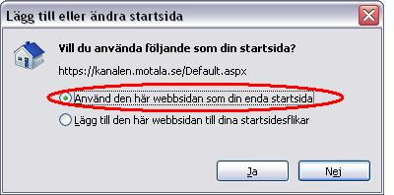
መበገሲ ገጽ/ቤት
ንመበገሲ ገጽ ንምቕያር ብኽልተ መልክዕ ይከኣል:
1ይ ምሉእ ኣድራሻ (URL) ናይታ መበገሲ ገጽ ክትከውን ዝደለኻያ መርበብ ሓበሬታ ኣብ ኣንባቢ መርበብ፡ (ኣብቲ ብቐይሕ ተመልኪቱ ዘሎ)፣ ኢንተር/ኣእቱ ጠውቕ፡ ናብ ምስሊ ፋይላት(ቤት) ድሕሪ ምኻድ ኣብ ጎድኒ ምስሊ ወይ ስእሊ ፋይላት ጠውቕ (ቤት). መበገሲ ገጽ ወይ ወስኽ ካብዝብሉ ምርጫታት ምረጽ፡
ናይ ዝርርብ ዓንኬል ድሕሪ ምኽፋት ነቲ ዝመጻካ ኣድራሻ መበገሲ ገጽ ንኽኸውን ምረጾ.

Slide 13
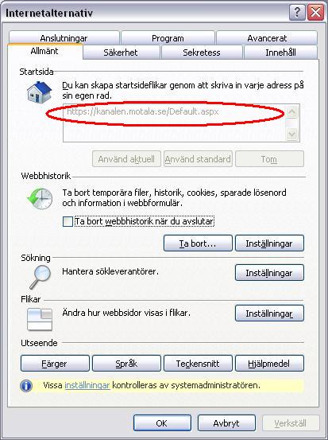
2ይ መረጋገጺ ጠውቕ, ኣማራጺታት ኢንተርነት ዝብል ምረጽ.
ነቲ መበገሲ ገጽ ክትገብሮ ዝደለኻ ምሉእ ስም ኣድራሻ(URL) ኣብቲ ኣንባቢ መርበብ ጸሓፍ, (ብቐይሕ ተመልኪቱ ኣሎ) ብድሕርዚ ኣብቲ ታሕተዋይ ክፋል ናይቲ ገጽ ዘሎ ኦከይ(OK) ጠውቕ.

Slide 14
ምሩጻት ኣድራሻታት ምጽዓን ወይ ውን ሙግሓፍ
ኣብ ትሕቲ ምሩጻት ኣድራሻታት መርበብ ብምእታው ብብዝሒ እትበጽሖም መርበብ ኣድራሻታት ክትጽዕን ትኽእል ኢኻ. መጀመርያ መርበብ ሓበሬታ ክፈት ብምቅጻል፡ ምሩጻት ብምምራጽ ናብ ምሩጻት ኣድራሻታት ጸዓን

Slide 15
ካብ ምሩጻት ኣድራሻታት ሓደ ኣድራሻ ሙግሓፍ:
ካብ ክፍሊ ዝርዝር ሓበሬታ ምሩጻት(ብጫ ሕብሪ ዘለዎ ኮኾብ) ቦታ ምሩጻት ኣድራሻታት፡ ናብታ ክትጉሕፋ እትደልያ ምርጽቲ ኣድራሻ ብምኻድ፡ ብየማናይ ክፋል ኣንጭዋ ድሕሪ ምጥዋቕ ደምስስ ኣብ ዝብል ምረጽ፡
ብየማናይ ክፋል ኣንጭዋ ድሕሪ ምጥዋቕ ደምስስ ኣብ ዝብል ምረጽ

Slide 16
ምስራዝ ታሪኽ ናይ ገጽ ሓበሬታን ግዚያዊ ፋይላትን.
ናብ ኮፕዩተርካ ኪትኣቱ ከለኻ ኣቐዲምካ ዝተጠቐምካሎም ኣድራሻታት ንግዚኡ ይዕቐቡ ኢዮም. እዞም ንግዚኡ ዝተዓቐቡ ፋይላት እምበኣርከስ ንኮምፕዩተርካ ኣብ ስርሓ ከደንግዩዋን ኩሉ ግዜ ንኽትዝክሮም ክግድድዋን ይኽእሉ ኢዮም፡ ስለዚ ጸጸኒሕካ ምድምሳስ ኣቐዲሞም ዝሰፈሩ ኣድራሻታትን ፋይላትን ኣገዳሲ ኢዩ
መወከሲ ካብ ዝርዝር ሓበሬታ ብምኽፋት ኣማራጺታት ኢንተርነት ኣብዝብል ምረጽ፡

Slide 17
ኣብታ ኳድሮ ምልክት ብምግባር እንተደኣ ኣመልኪትካ: ክትጥቀመሉ ዝጸናሕካ ኣድራሻ መርበብ ሓበሪኣታ ኣብ እትውድእሉ ግዜ ይድምሰስ፡ እዚ ማለት ድማ ምልክት ወይ ታሪኽ ኣቐዲምካ ዝተጠቐምካልሎም ኣድራሻታት ኣይዕቐብን ወይ ይድምሰስ ማለት ኢዩ፡
ኣብቲ ደምስስ ሰንጠረጅ እንተደኣ ጠዊቕካ እዚ ዝስዕብ ይርአ
Markera alla rutor som är markerade i dialogrutan till vänster och klicka på Ta bort.
Klicka sedan på OK i dialogrutan ovan. Nu har du tagit bort webbhistorik, obs detta påverkar inte listan med favoriter.

Slide 18
ካብ ገጽ ሓበሬታ ምሕታም/ሓቲምካ ምውጻእ
ኣብ ኢንተርነት ሓበሬታ ክትደሊ ከለኻ ምናልባት ኣሕቲምካ ከተውጽእ ትደሊ ትኸውን፡ ኣብቲ ኣርካይቭ ዝርዝር ሓበሬታ ድሕሪ ምጥዋቕ ሕተም ወይ ብጽሑፍ ኣውጽእ ኣብ ዝብል ጠውቕ. ሓደ ብዙሕ ኣማራጺታት ዘለዎ ሰንጠረጅ ይመጻካ፡
ገሊኡ ክፋል ናይቲ ገጽ ጥራሕ ውን ከተውጽእ ይከኣል ኢዩ. የማናይ ክፋል መጠወቒ ኣንጭዋ ብምጥቃም ነቲ ከተሕትሞ ወይ ከተውጽኦ ዝደለኻ ጽሑፍ ክሳብታ እትደልያ ኣጸልም፡ ብድሕርዚ የማናይ ሸነኽ መጠወቒ ኣንጭዋ ብምጥዋቅ ብጽሑፍ ኣውጽእ ኣብዝብል ጠውቕ፡፡

Slide 19
ምዕቓብ ስእሊ ካብ ገጽ መርበብ ሓበሬታ
ነታ ስእሊ ኣጸሊምካ ብየማናይ ሸነኽ ኣንጭዋ ብምጥዋቕ ነዛ ስእሊ ካም.... ዓቅባ ኣብ ዝብል ጽሑፍ ጠውቕ. ሓደ ሓድሽ ሰንጠረጅ ካልእ ስእሊ ተዓዘብ ዝብል ይመጻካ

Slide 20
ካብዞም ተጠቒሶም ዘለዉ ኣስማት ኣበይናይ ክትዕቅቦ ከም እትደሊ ድሕሪ ምምራጽ ኣብቲ ዓቅብ ዝብል ጠውቅ.

Slide 21
ኣገልግሎት ደለይቲ ሓበሬታን/ሞቶር ምድላይ ሓበሬታን
ኣብ ኢንተርነት ሓበሬታ ንምድላይ ዝተፈላለዩ ኣገልግሎት/ሞቶረ ኣደላልያ ኣለዉ. እቲ ዝያዳ ኩሎም ፍሉጥን ፍቱውን ዝኾነ ሞቶች ናይ ምድላይ ሓበሬታ እምበኣር ጎግል ኢዩ: ግን ከኣ ካልኦት ኣገልግሎታት ውን ኣለዉ፡፡
www.google.com
www.yahoo.com
www.altavista.com
www.alltheweb.com
www.hotbot.com
www.lycos.com

Slide 22
ኣብቲ ናይ መድለዪ ቦታ እቲ ብዛዕብኡ ክትፈልጥ ደሊኻ ዘለኻ ኣርእስቲ ጸሓፍ. ኣብ ዝቕጽል ገጻት ብዛዕባ እዞም ብቐይሕ ኣኽቢብናሎም ዘለና ዝርዝር ሓበሬታታት ክንዛረብ እና፡
Skriv här vad du vill söka efter

Slide 23
A) መርበብ
ምድላይ ገጸ መርበባት ብሓፈሻ. እቲ እትደልዮ ዘለኻ ነገር ወይ ኣርእስቲ ጸሓፍ. ብዙሓት እታ ንመድለዪ ዝተጠቐምካላ ኣርእስቲ ዝሓዙ ኣማራጺታት (ዝተረኽቡ ሓበሬታታት) ይመጹና. ካብቲ ዝተረኽበ ኣማራጺታት ንሓደ ብሰማያዊ ዝተጻሕፈ ኮይኑ ዝተሰመረሉ ጠውቕ፡. እንደገና ናብቶም ኩሎም ዝተረኽቡ ኣድራሻ ናይ መርበብ ሓበሬታ ኣማራጺታት ክትምለስ እንተደኣ ደሊኻ በታ ኣብ ጸጋማይ ሸነኽ ላዕሊ ዘላ መምለሲት ተመለስ፡.
መምለሲ
ተደላዪ ቃል
ኣድራሻ መርበብ ሓበሬታ
ውጽኢት ዝተረኽቡ ኣማራጺታት

Slide 24
B) ስእሊ
ብዛዕባ ዝጸሓፍካያ ቃል ወይ ሓሳብ ጥራሕ ዝተረኽቡ ውጽኢት ፡ንኣብነት: ዕንባባታት. ኣብታ ስእሊ ብምምልካት, የማናት ሸነኽ ኣንጭዋ ጠውቕ, ብድሕሪዚ ”ስእሊ ከም ....ዓቅብ” ኣብ ዝብል ጽሑፍ መሪጽካ ክትዕቅቦ ዝደለኻ ስእሊ ኣበይናይ ክፋል ናይታ ኮምፕዩተር ከን እትዕቅቦ ምረጽ፡ ብድሕሪኡ ስእሊ ዓቅብ፡

Slide 25
C) ቪዲዩ
ንዝተቐርጹ ቪዲዮታት ምድላይ. ንኣብነት: ኣንበሳ

Slide 26
D) ካርታ
ንዝተፈላለዩ ቦታታት ብምድላይ ብስእሊ መልክዕ ክትረኽቦም ትኽእል ኢኻ. ንገለገለ ካርታታት ክትዘዋውሮም ከተንቀሰቅሶም ትኽእል ኢኻ.

Slide 27
E) ዜና
ከም ኣብነት ንሓደ ውሱን ነገር ወይ ብዛዕባ ሓደ ፍሉይ ነገር ጥራሕ ምድላይ ይከኣል. ኣብቲ ብሰማያዊ ተመልኪቱሉ ዘሎ ብምጥዋቕ ምሉእ ትሕዝቶ ናይቲ ዝተረኽበ ውጽኢት ሓበሬታ ብንባብ ይከኣል፡
እቲ ዝደለኻዮ ኣርእስቲ
ኣድራሻ መርበብ ሓበሬታ
ዝተረኽቡ ውጽኢት ሓበሬታታት

Slide 28
F) ምቱርጓም
ንምቱርጓም ሓደ ምሉእ ሓሳባት ካብ ሓደ ቛንቛ ናብ ካልእ ቛንቛ.
ክቱርጎም ዝደለኻዮ ቛንቛ ምረጽ
ናቲ ክትትርጉሞ ዝደለኻዮ ቛንቛ ምረጽ
ንዝተተርጎሙ ሓሳባት ክትሰምዖም እንተደኣ ደሊኻ ኣብዚ ጠውቕ
እቲ ክቱርጎም ዝደለኻዮ ሓሳብ ኣብዚ ጸሓፍ

Slide 29
G) ጂ-መይል
ሕሳብ ፖስጣ ኣብ ጎግል ብምውጻእ ጂ-መይል ክፈት.
ሓድሽ ጂ-መይል ሕሳብ ፍተር
ጂ-መይል ኣለካ እንተደኣ ኮይኑ
እትስመየሉ ስም ጸሓፍ, መእሰሪ ቓል ወይ ኮድ ብምጽሓፍ እቶ

Slide 30
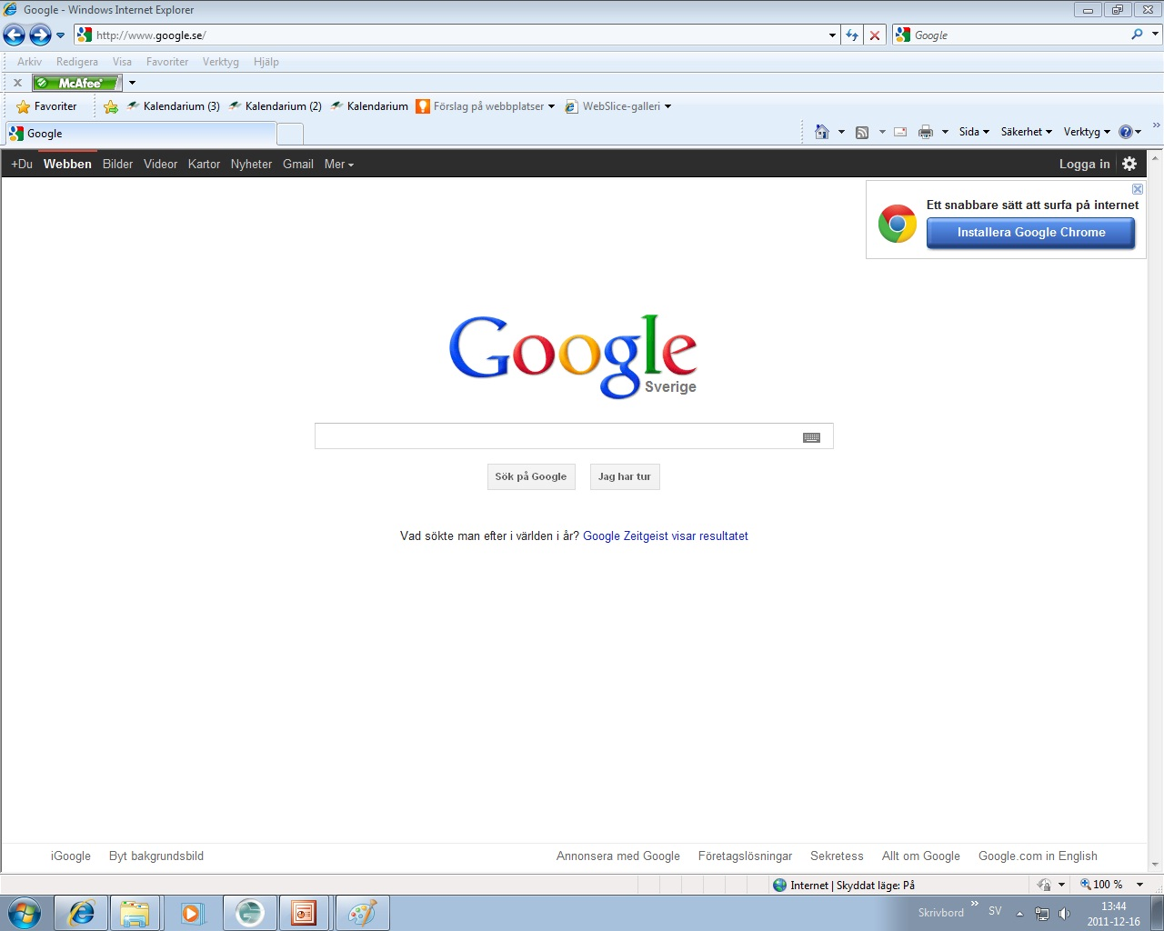
h) ተወሳኺ ኣብቲሕቲ ተወሳኺ ዝያዳ ኣማራጺታታት ትረክብ, ኣብ ታሕቲ ተዓዘብ.

